Slide 1
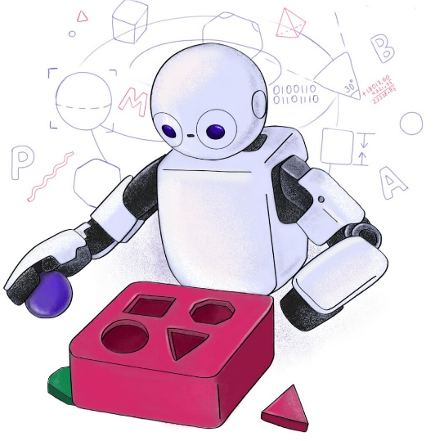

TP558 - Tópicos avançados em Machine Learning: Deep Q-Learning
Bianca Sabrina de C. da Silva
bianca.sabrina@dtel.inatel.br

Slide 2
Introdução
Inteligência Artificial inspirada em psicologia e neurociência.
Agente aprende por tentativa e erro, maximizando recompensas.
Limitação dos métodos clássicos: ambientes simples ou features manuais.

Slide 3
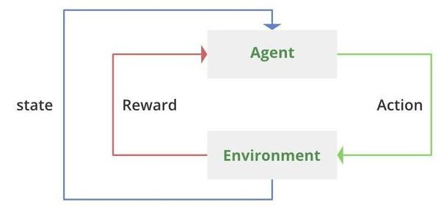
Fundamentação teórica

Slide 4
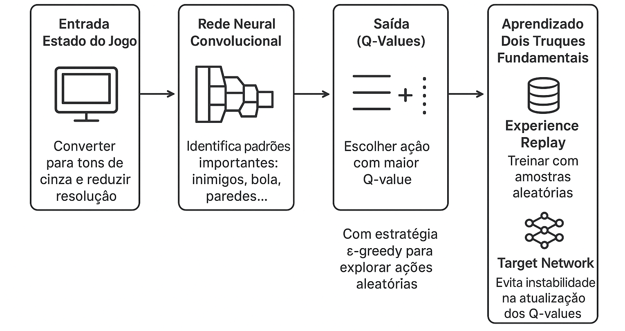
Arquitetura e funcionamento
~​
~
~​

Slide 5
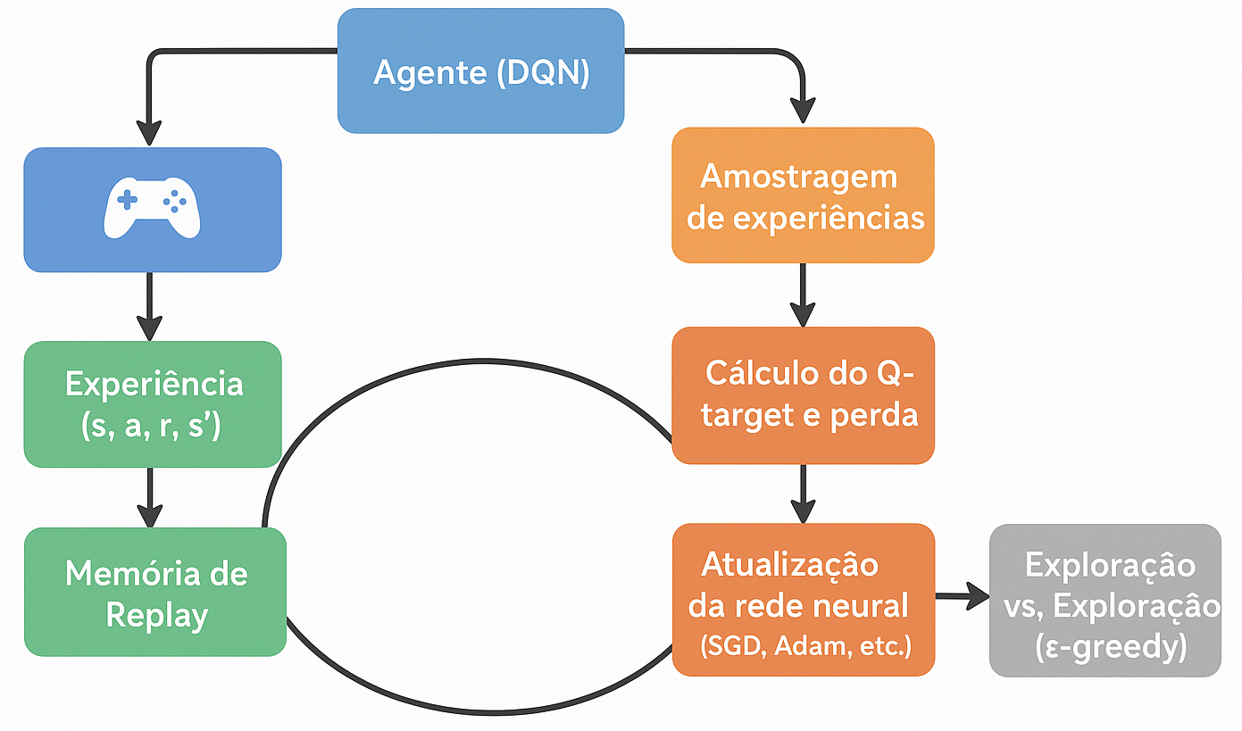
Treinamento e otimização
~
~
~

Slide 6
Vantagens e desvantagens
Vantagens:
• Aprende direto de pixels, sem features manuais.
• Funciona em jogos variados com mesma arquitetura.
• Supera métodos anteriores, desempenho próximo ao humano.
Desvantagens:
• Alto custo computacional e muitas interações.
• Treinamento instável, sujeito a divergências.
• Difícil em tarefas que exigem planejamento de longo prazo.

Slide 7
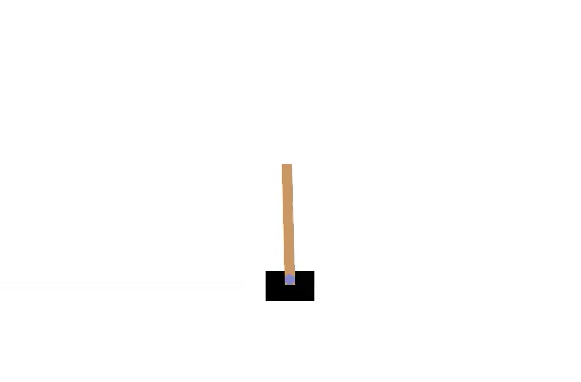
Exemplo(s) de aplicação

Slide 8
Exemplo(s) de aplicação

Slide 9
Exemplo(s) de aplicação

Slide 10
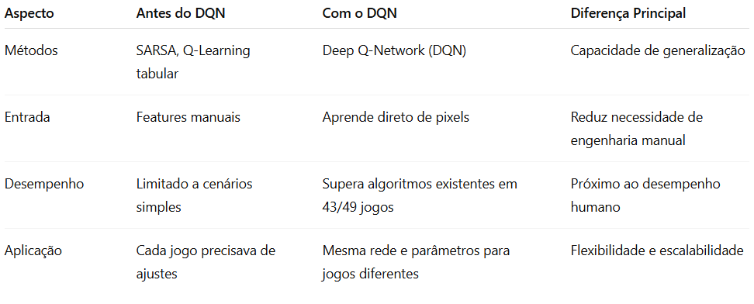
Comparação com outros algoritmos

Slide 11
Perguntas?

Slide 12
Referências
Mnih, V., Kavukcuoglu, K., Silver, D., Rusu, A. A., Veness, J., Bellemare, M. G., et al. (2015). Human-level control through deep reinforcement learning. Nature, 518(7540), 529–533.
Farama Foundation. (2025). Environments — Arcade Learning Environment (ALE). Disponível em: https://ale.farama.org/environments/
Farama Foundation. (2025). Cart Pole Environment — Gymnasium Classic Control. Disponível em: https://gymnasium.farama.org/environments/classic_control/cart_pole/
Chapman, J., & Lechner, M. (2020). Deep Q-Learning for Atari Breakout. Disponível em: https://keras.io/examples/rl/deep_q_network_breakout/

Slide 13
Obrigada!

Slide 14
Link para o Quiz

